Slide 1

POO – JAVA 21
PROGRAMAÇÃO ORIENTADA A OBJETO
Prof.
Alex Gondim Lima

Slide 2

Apresentação
Contato : 75 999331334
Alex Gondim Lima
agllima@ufba.br

Slide 3
O que são Generics?
Generics (ou “tipos genéricos”) foram introduzidos no Java 5.
Permitem criar classes, interfaces e métodos que podem receber tipos como parâmetro.
Tornam o código mais seguro (type-safety) e reduzem a necessidade de casts.

Slide 4
Vantagens dos Generics
Type-safety: Evita erros de tipo em tempo de execução.
Reutilização de Código: Uma mesma classe/método pode trabalhar com diferentes tipos.
Redução de Casts: Não precisamos mais converter tipos ao obter objetos da coleção.
Legibilidade: O código fica mais claro sobre qual tipo está sendo usado.

Slide 5
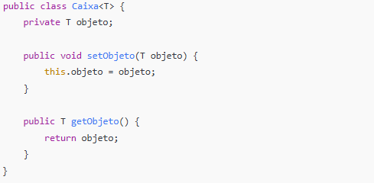
Exemplo simples de Classe Genérica

Slide 6
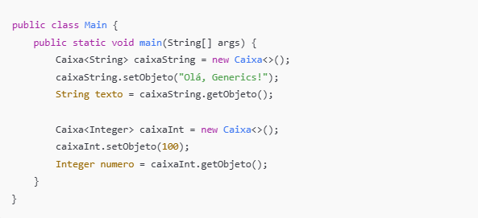
Exemplo de Classe Genérica
Classe Caixa usada com diferentes tipos:

Slide 7
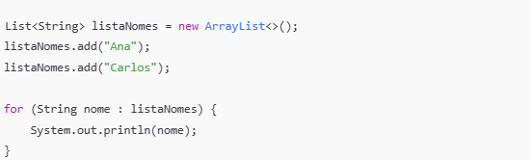
Generics em Coleções
Exemplo com List<T>:

Slide 8
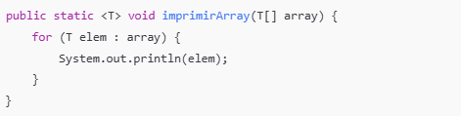
Métodos Genéricos
Definição de método genérico:

Slide 9
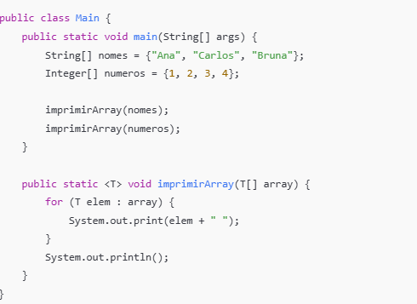
Exemplo de Método Genérico

Slide 10
Diamond Operator (<>)
Desde o Java 7, não precisamos repetir o tipo nos construtores de coleções.
Em vez de List<String> lista = new ArrayList<String>(); podemos usar
List<String> lista = new ArrayList<>();
O compilador infere o tipo automaticamente.

Slide 11
Wildcards (Curingas)
? = “desconhecido”
Usado quando não sabemos o tipo exato.
? extends T = qualquer classe que herde de T.
Principalmente para ler dados de uma estrutura.
? super T = qualquer superclasse de T.
Principalmente para escrever dados em uma estrutura.

Slide 12
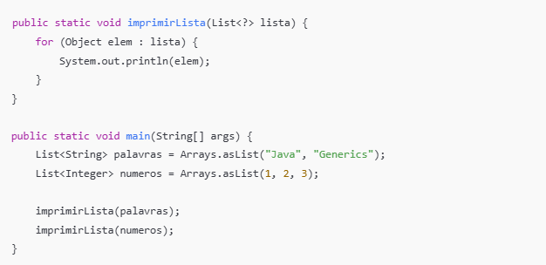
Exemplo de Wildcard Simples

Slide 13
Boas Práticas
Sempre usar Generics em coleções: Evita casts e erros de tipo.
Preferir Interfaces: Declare List<String> lista = new ArrayList<>();
em vez de usar a classe concreta no tipo.
Utilizar o operador diamante: Simplifica a declaração.
Não ignorar Warnings: Unchecked warnings podem
indicar problemas sérios de tipo.
Projetar classes e métodos genéricos: Se frequentemente criamos código duplicado para diferentes tipos, considere torná-lo genérico.

Slide 14
Conclusão
Generics são uma ferramenta essencial no desenvolvimento moderno em Java, garantindo segurança de tipo e reduzindo erros de casting.
Facilitam a manutenção e evolução do código, além de melhorarem a legibilidade.
Aprofundar-se em wildcards e bounded types (extends/super) é fundamental para aproveitar todo o potencial de Generics.

